Slide 1



PHÒNG GIÁO DỤC VÀ ĐÀO TẠO QUẬN LONG BIÊN
TRƯỜNG MẦM NON GIANG BIÊN
Lĩnh vực: Khám phá khoa học.
Đề tài: Một số loài ong
.
Đối tượng: MGL ( 5-6 tuổi ).
Giáo viên: Nguyễn Thị Oanh
Notes:
lời chào

Slide 2

THƠ: ONG VÀ BƯỚM

Slide 3
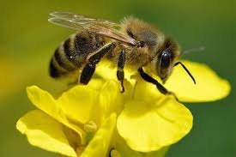
Con Ong

Slide 4
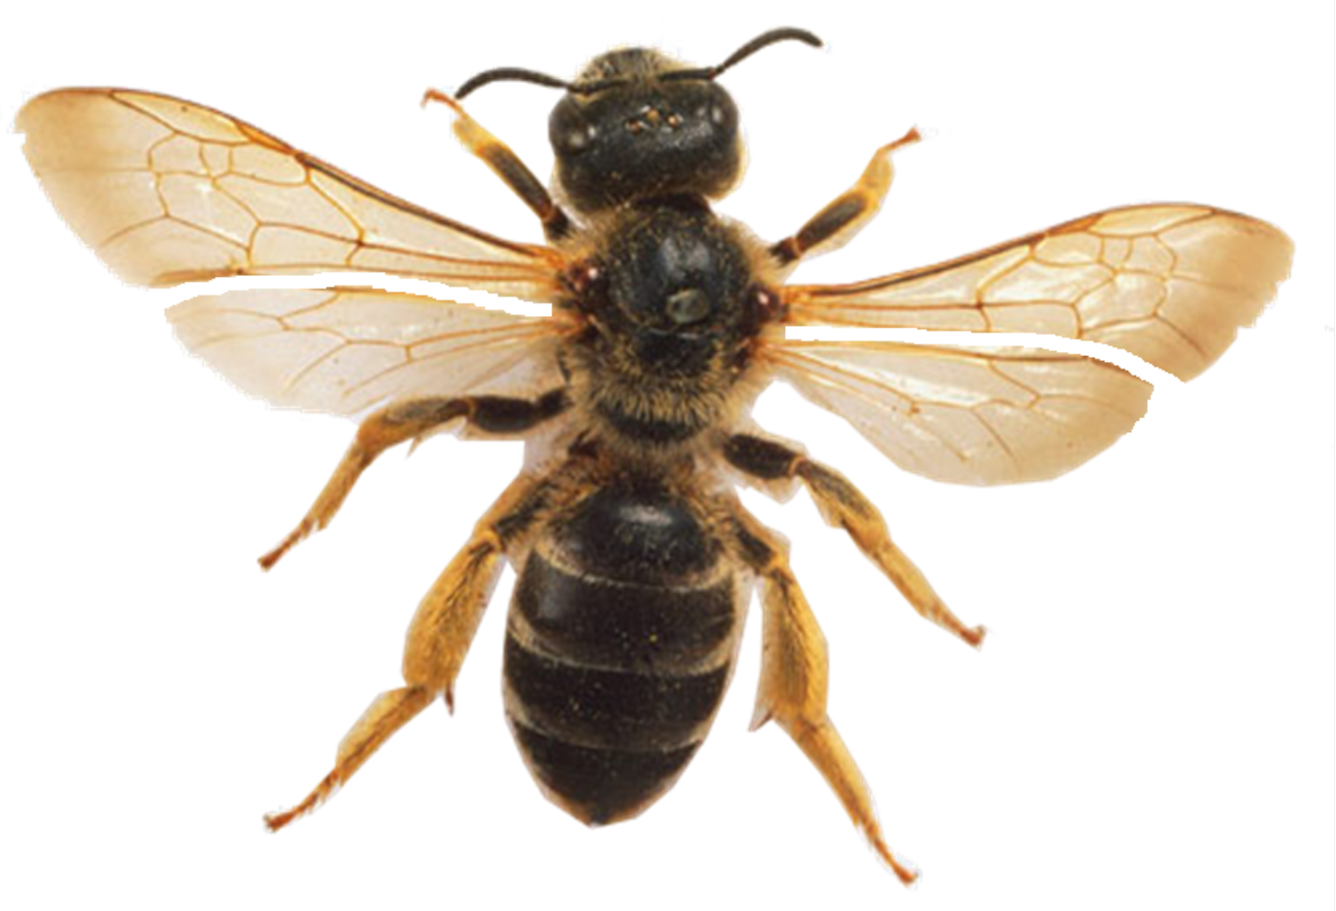
Con ong mật

Slide 5
Ong gồm những bộ phận nào?
Đầu
Ngực
Bụng

Slide 6
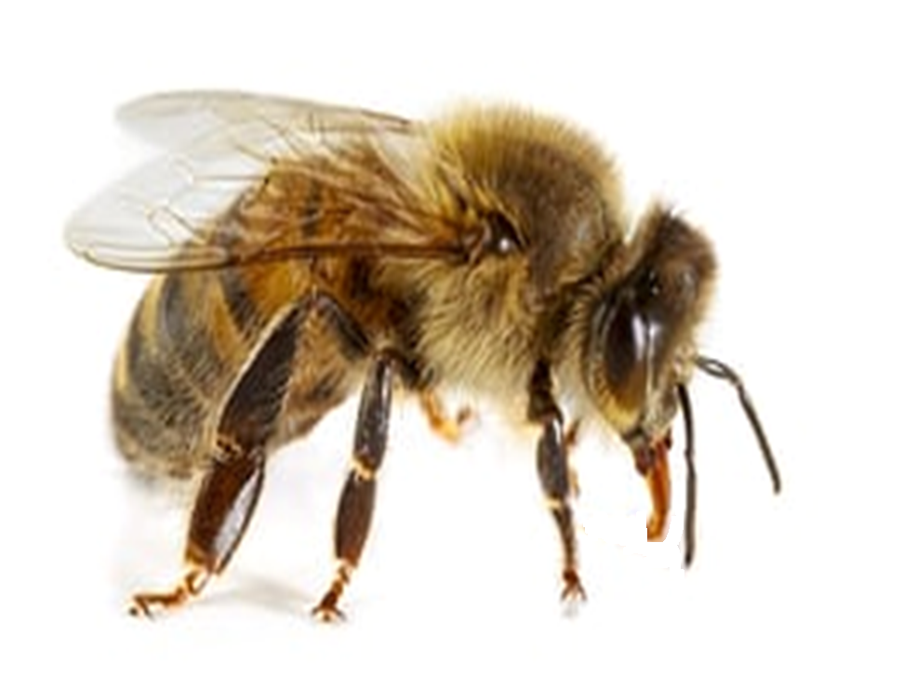
a3
Mắt
Lưỡi
Râu

Slide 7
Cánh
Ngực
Chân

Slide 8
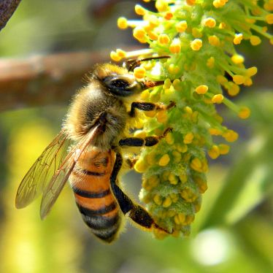
Bụng

Slide 9
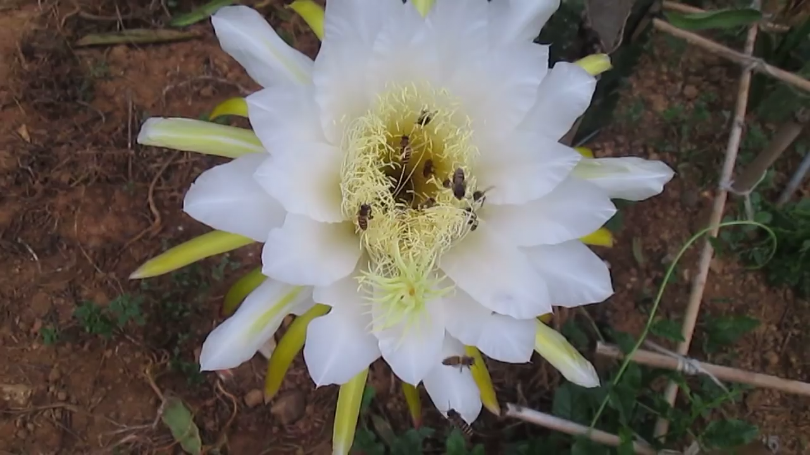

Slide 10
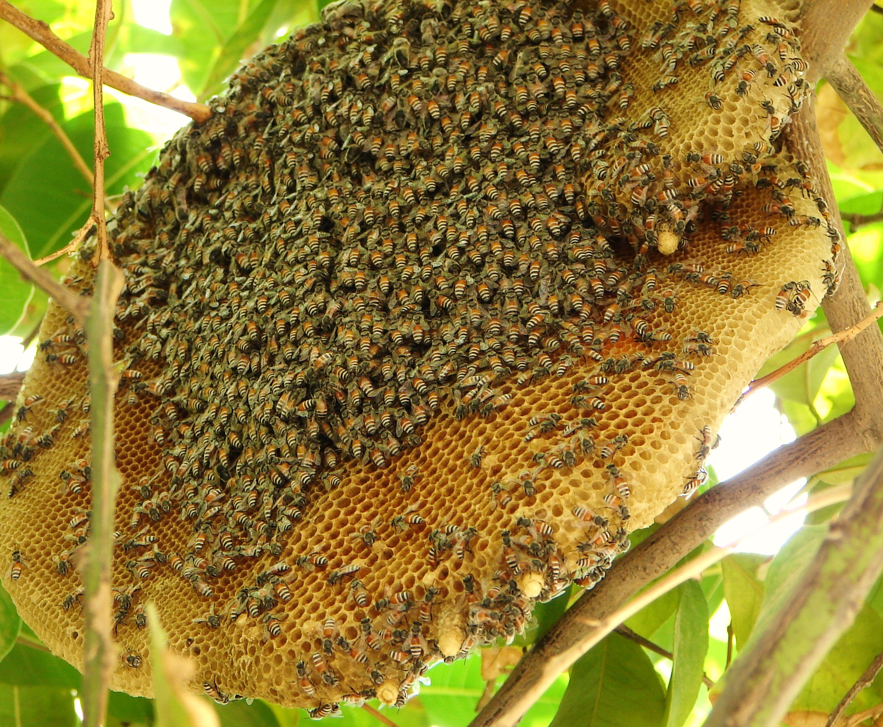

Slide 11
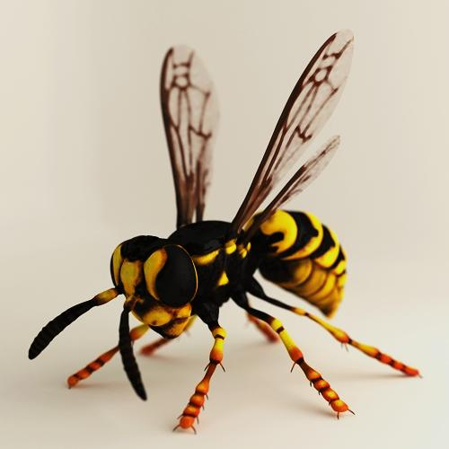
Cánh
Ngực
Bụng
Mắt
Râu
Chân
Đầu

Slide 12
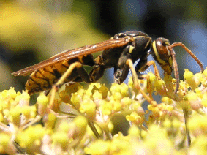

Slide 13
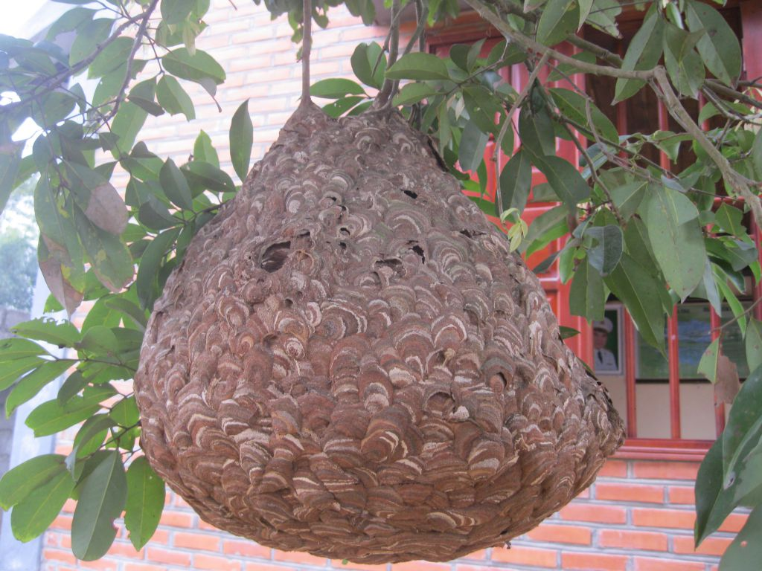

Slide 14
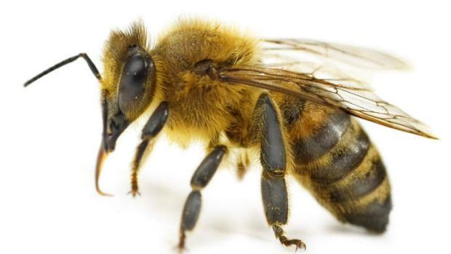
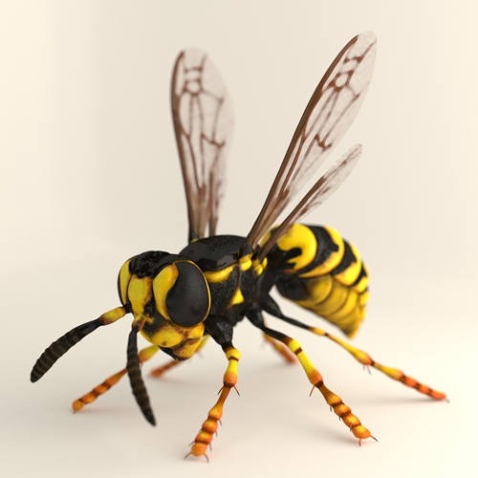
So sánh sự giống và khác nhau

Slide 15


Slide 16
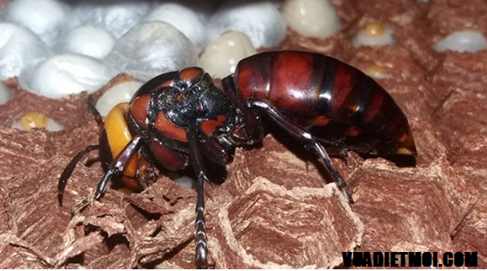
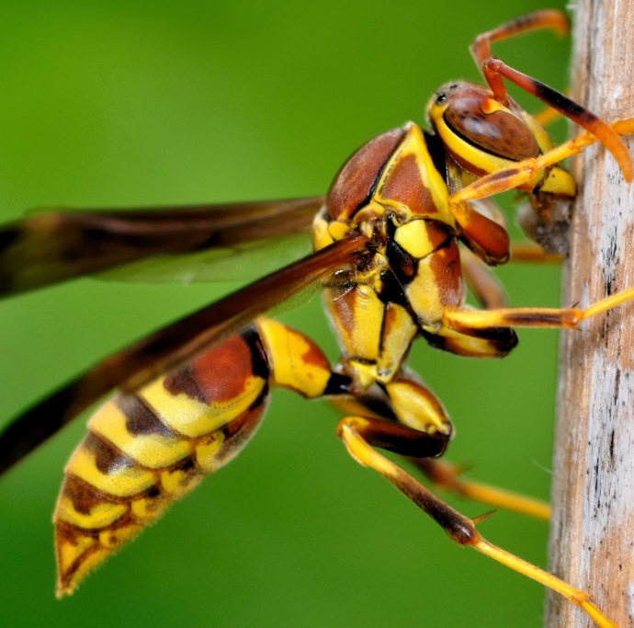
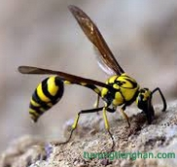
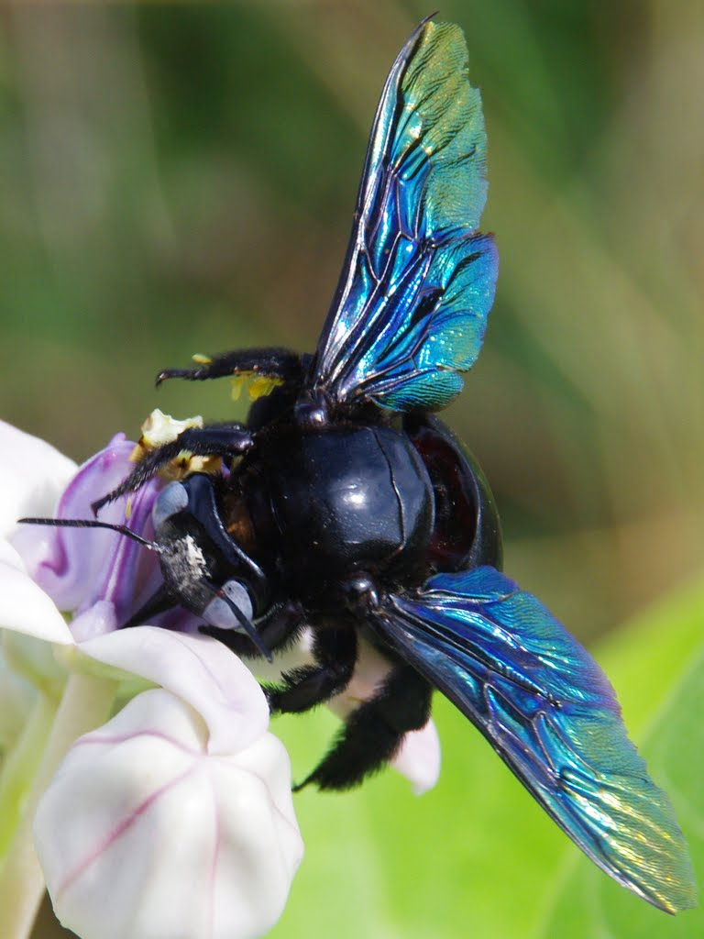
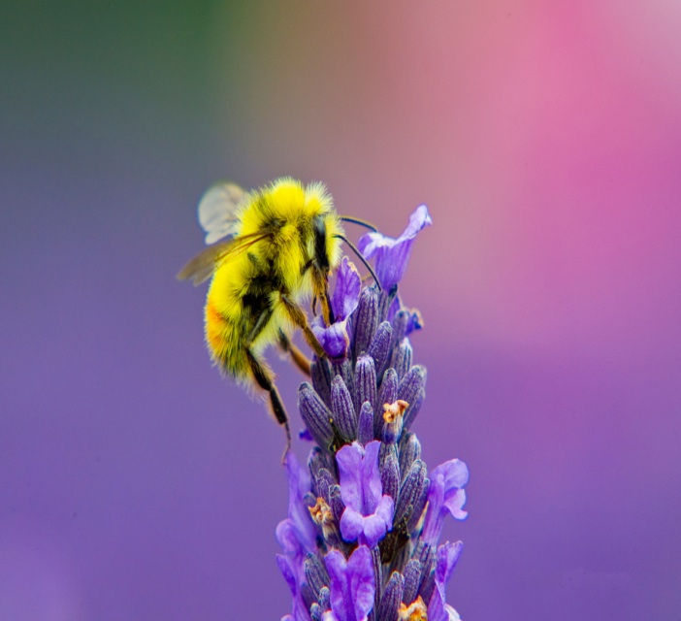
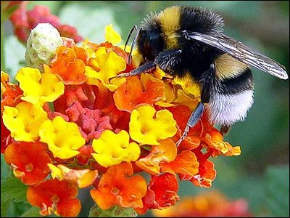
Ong đất
Ong vàng
Ong bắp cày
Ong bầu
Ong nghệ
Ong ốm

Slide 17

Trò chơi:
Ai nhanh, ai giỏi

Slide 18

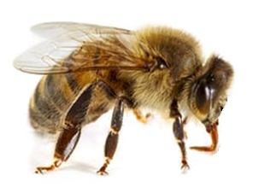







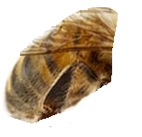


1
2
3
4
5
Bé hãy tìm bộ phận còn thiếu của con Ong
0
Bé chọn sai rồi
Ồ ! Tiếc quá.
Chúc mừng bạn !

Slide 19
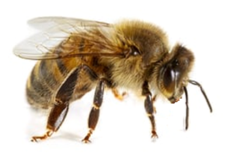


1
Bé hãy tìm bộ phận còn thiếu của con Ong
2
3
4
5
0

Slide 20
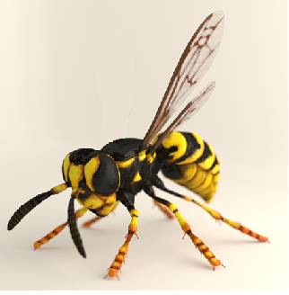


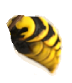


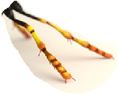
1
Bé hãy tìm bộ phận còn thiếu của con Ong
2
3
4
5
0

Slide 21
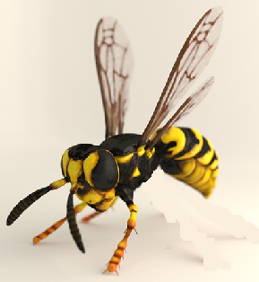
Bé hãy tìm bộ phận còn thiếu của con Ong
1
2
3
4
5
0

Slide 22

Trò chơi: Tìm tổ cho ong

Slide 23

Kết thúc: Vận động “ Con Ong”.

Slide 24


Giờ học đến đây là hết
Xin chân thành cảm ơn các cô và các con

